Slide 1
Будько, А.Ф. Немецкий язык: учебное пособие для 3 класса учреждений общего среднего образования с русским языком обучения: с электронным приложением. В 2 ч. Ч. 2 / А.Ф.Будько, И.Ю. Урбанович. – Минск: Вышэйшая школа, 2018.- 142 с.
Интерактивный тренажёр к урокам немецкого языка в 3 классе по теме «Jahreszeiten»
Автор: Филинович Светлана Александровна, учитель немецкого языка высшей квалификационной категории ГУО «Мотольская средняя школа» Ивановского района

Slide 2
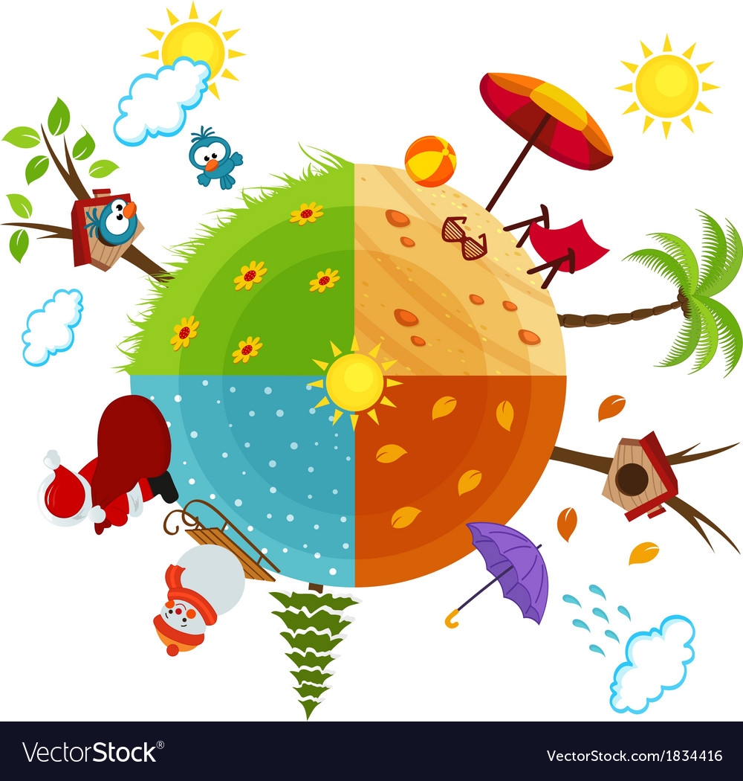
1. Ein Jahr und vier Jahreszeiten

Slide 3
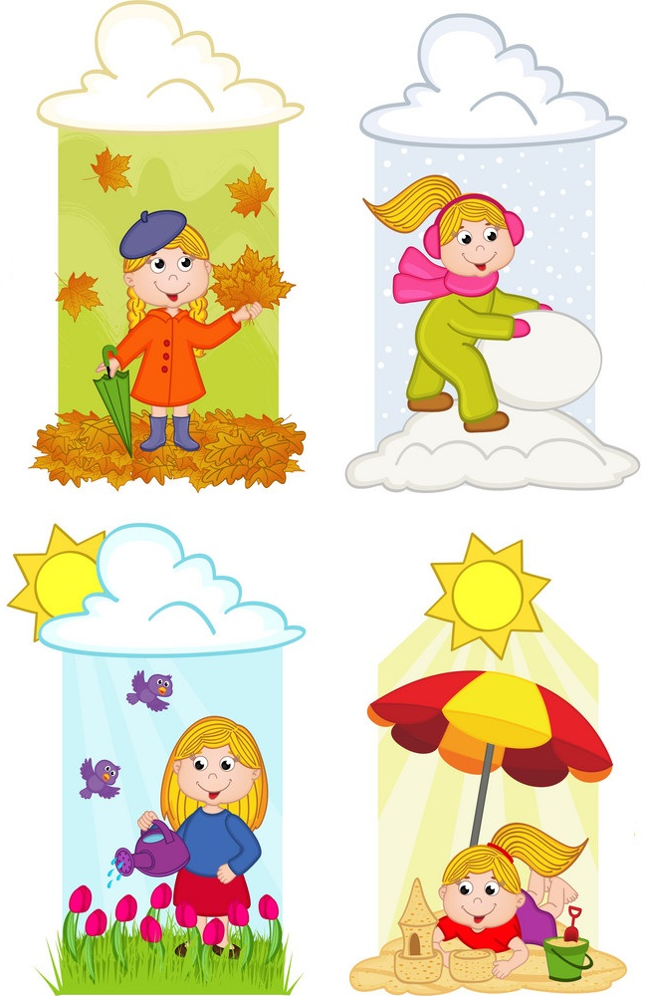
Vier Jahreszeiten
Es war eine Mutter,
Die hatte vier Kinder:
Den Frühling, den Sommer,
Den Herbst und den Winter.
Der Frühling bringt Blumen,
Der Sommer den Klee,
Der Herbst, der bringt Trauben,
Der Winter den Schnee.

Slide 4
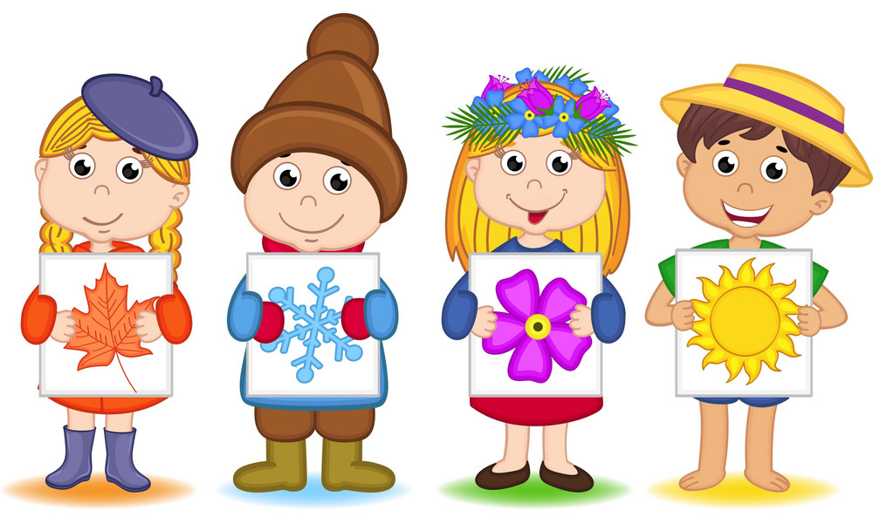
die Jahreszeit (die Jahreszeiten)
der Herbst
der Winter
der Frühling
der Sommer

Slide 5
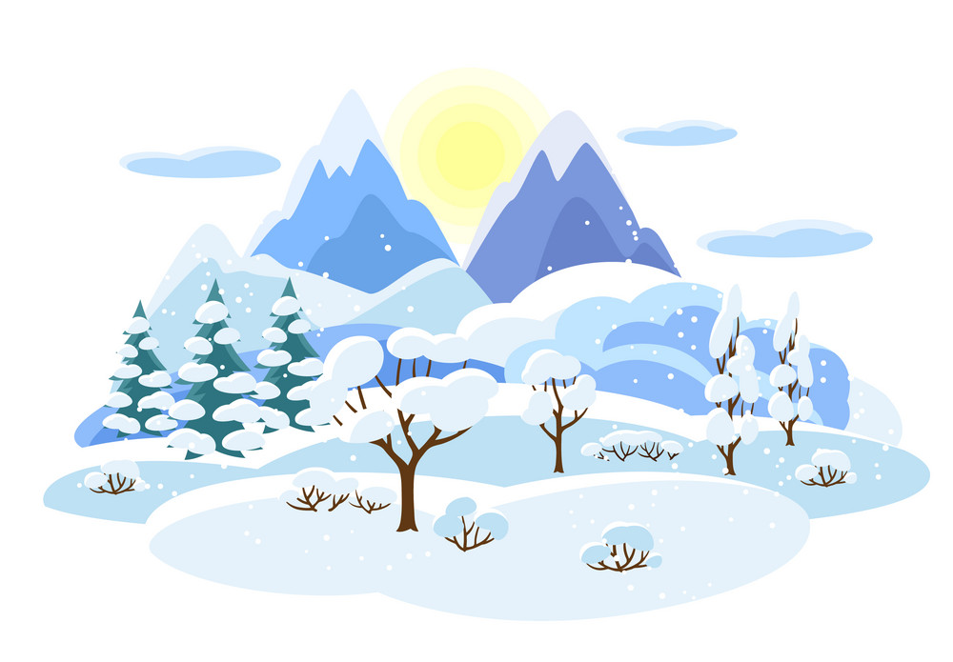
der Winter
im Winter

Slide 6
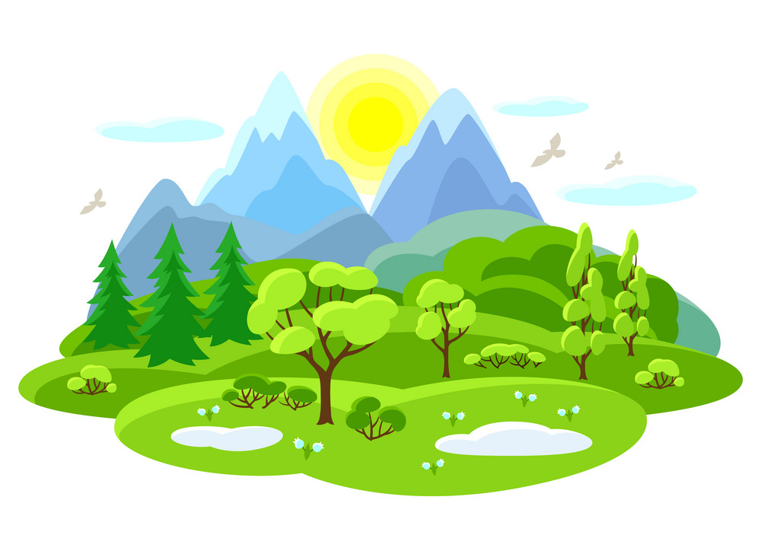
der Frühling
im Frühling

Slide 7
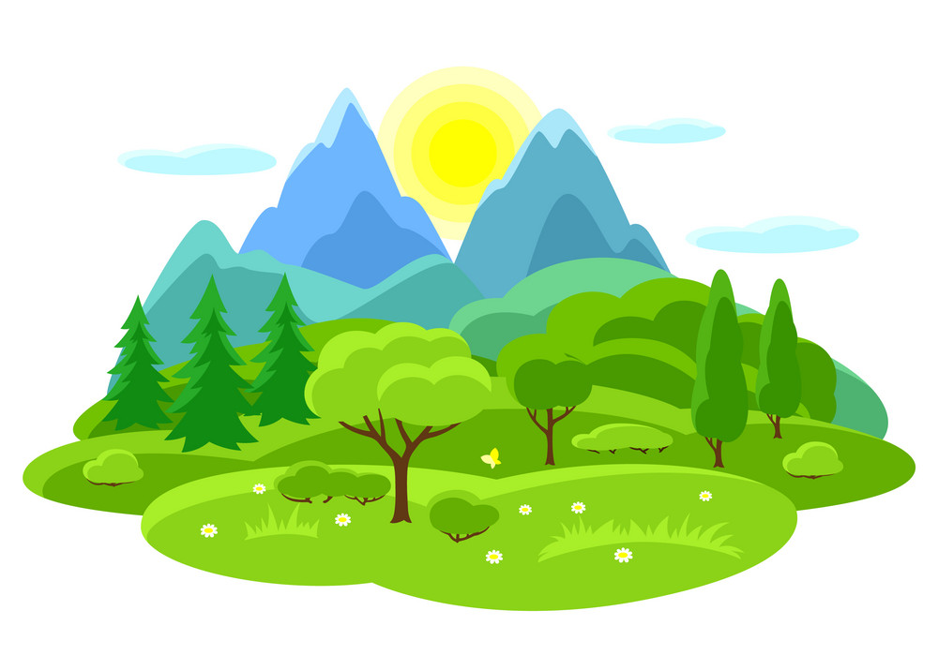
der Sommer
im Sommer

Slide 8
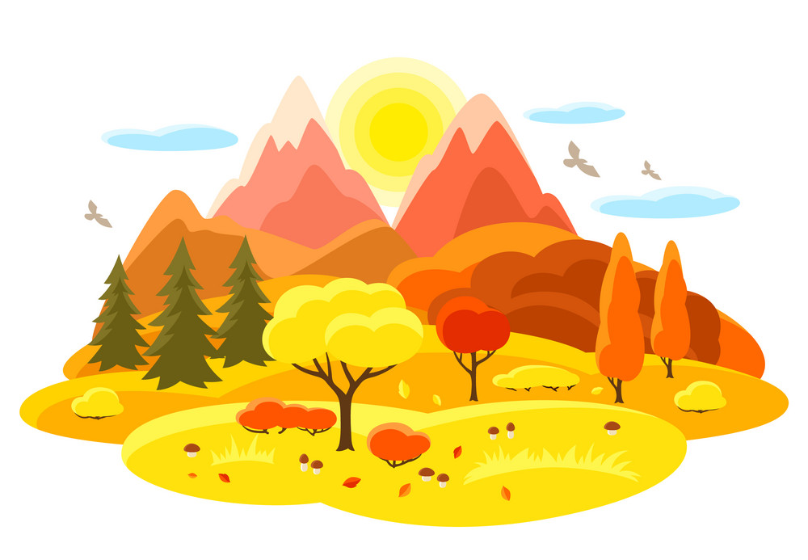
der Herbst
im Herbst

Slide 9
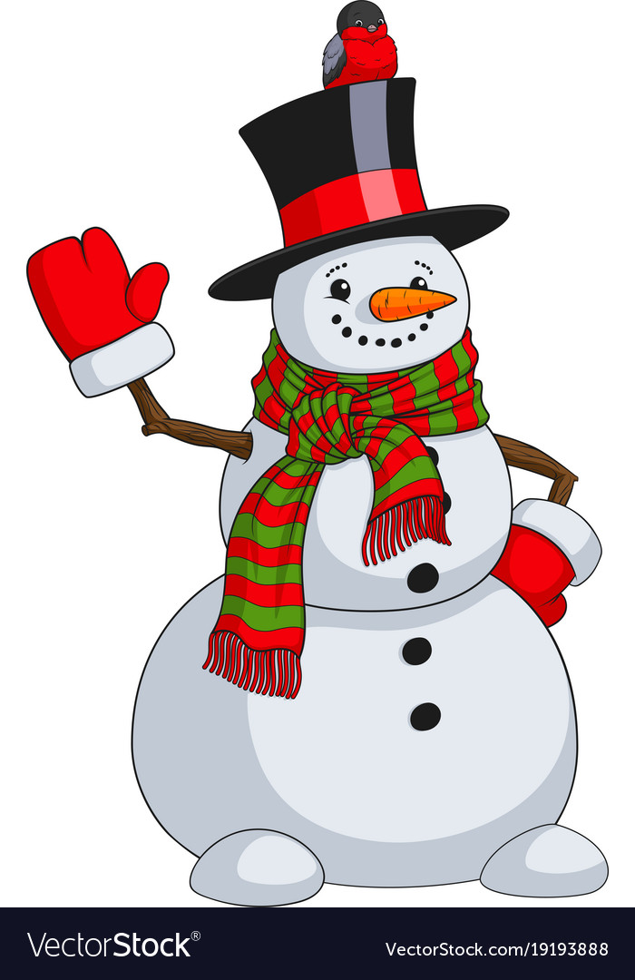
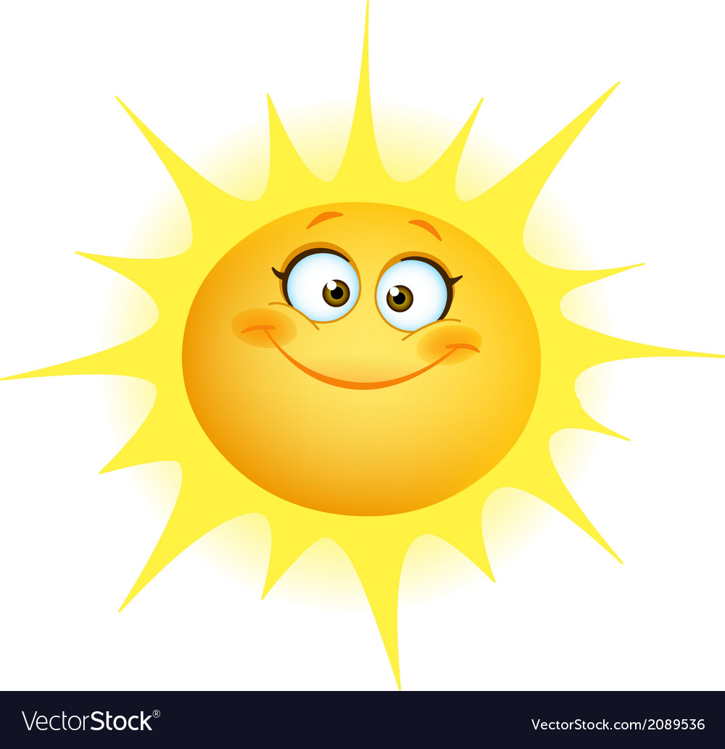
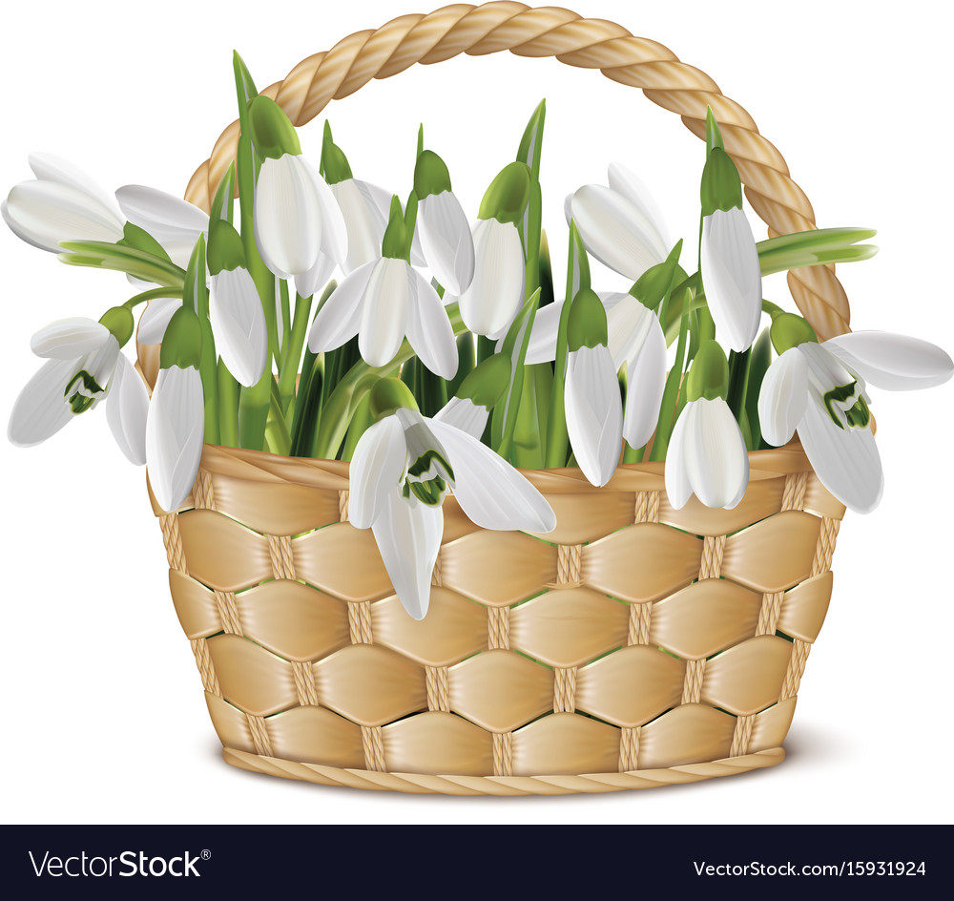
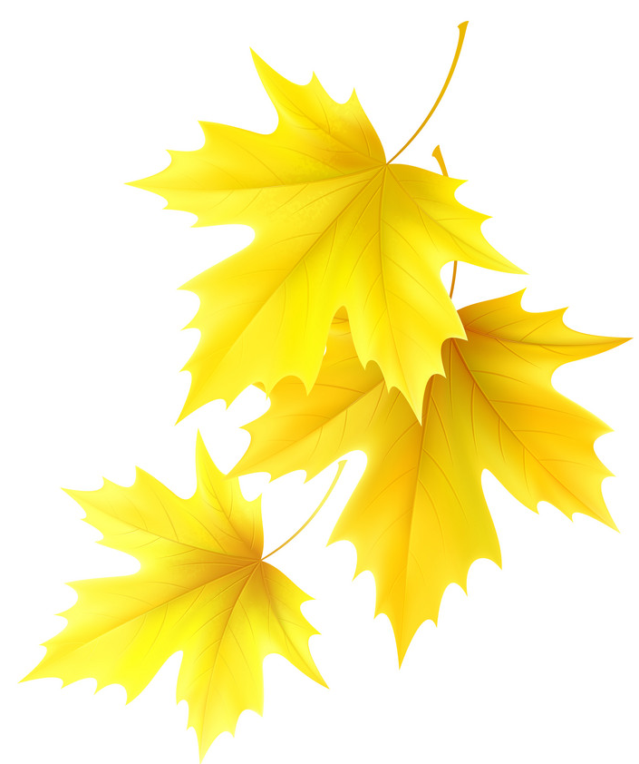
Welche Jahreszeit ist das?
der Winter
der Sommer
der Frühling
der Herbst

Slide 10
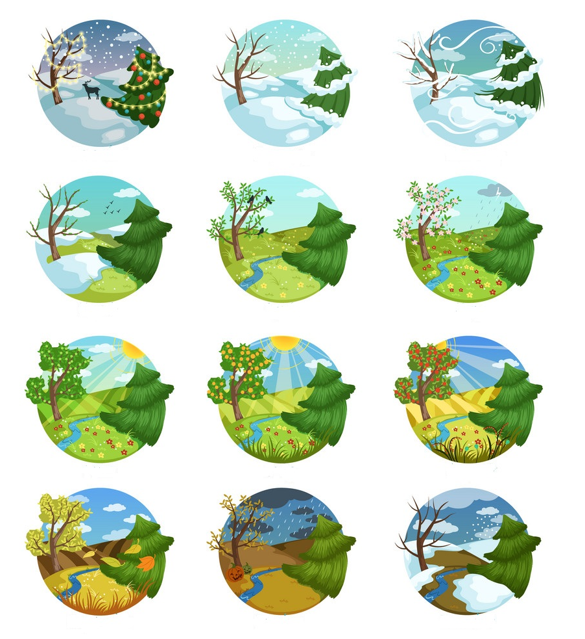
der Monat (die Monate)

Slide 11
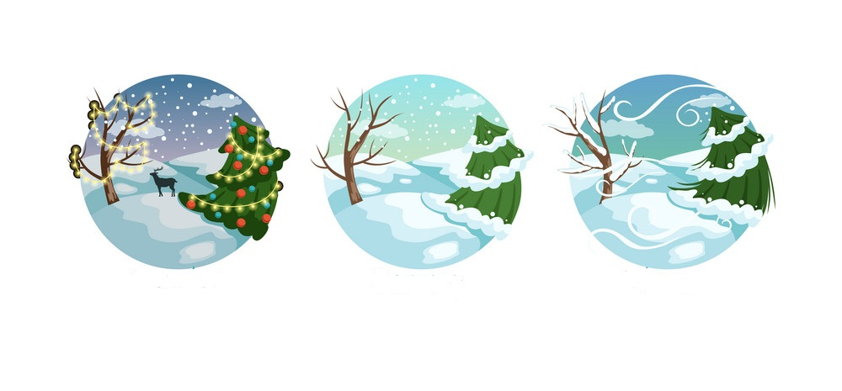
die Wintermonate
Dezember
Januar
Februar

Slide 12
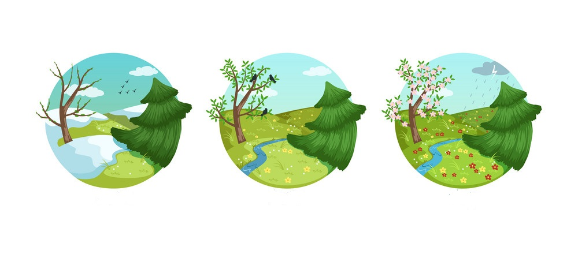
die Frühlingsmonate
März
April
Mai

Slide 13
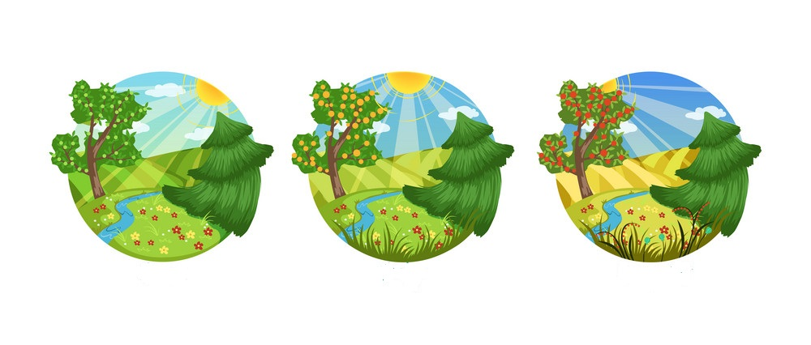
die Sommermonate
Juni
Juli
August

Slide 14
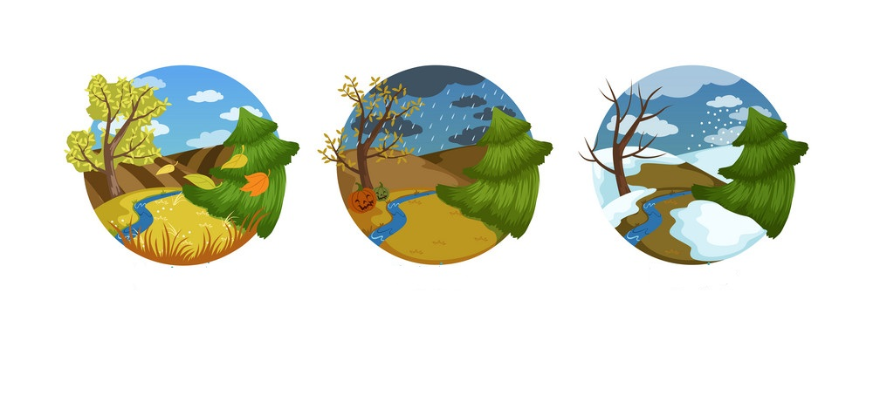
die Herbstmonate
September
Oktober
November

Slide 15
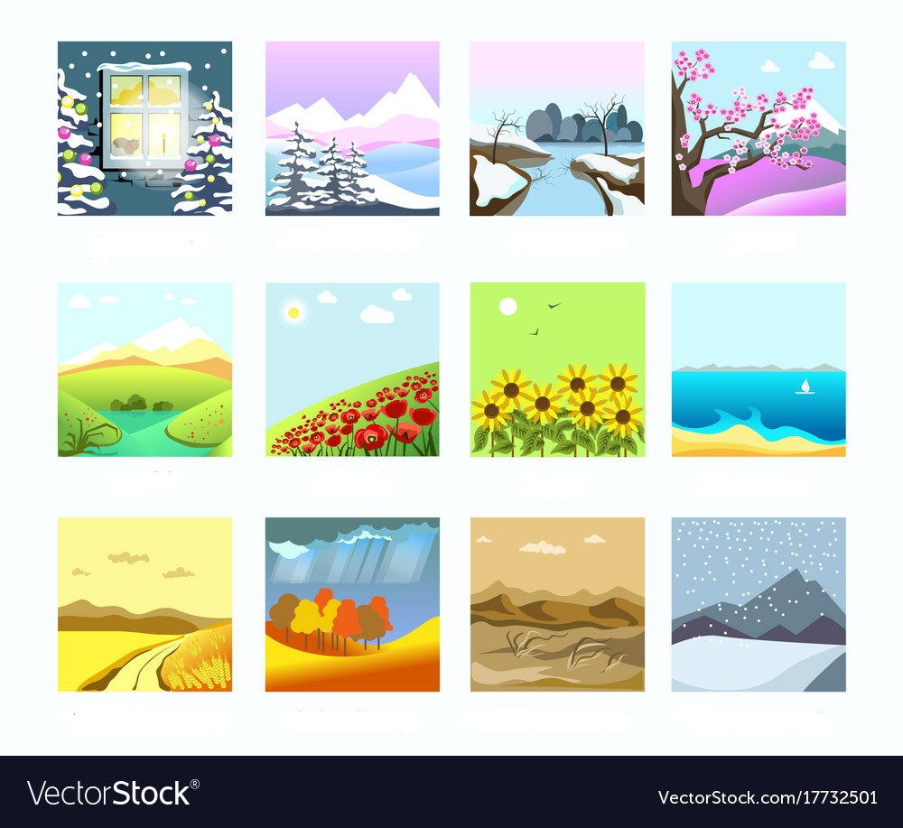
Wie heißt der Monat?
Januar
Februar
März
April
Mai
Juni
Juli
August
September
Oktober
November
Dezember

Slide 16
Wann?
im Januar
im Februar
im März
im April
im Mai
im Juni
im Juli
im August
im September
im Oktober
im November
im Dezember

Slide 17
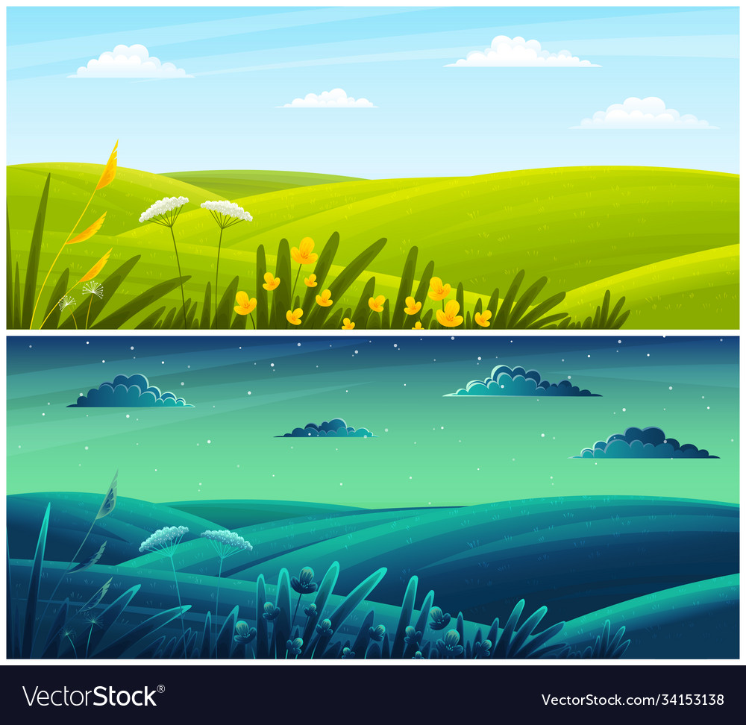
der Tag (die Tage)
die Nacht (die Nächte)

Slide 18
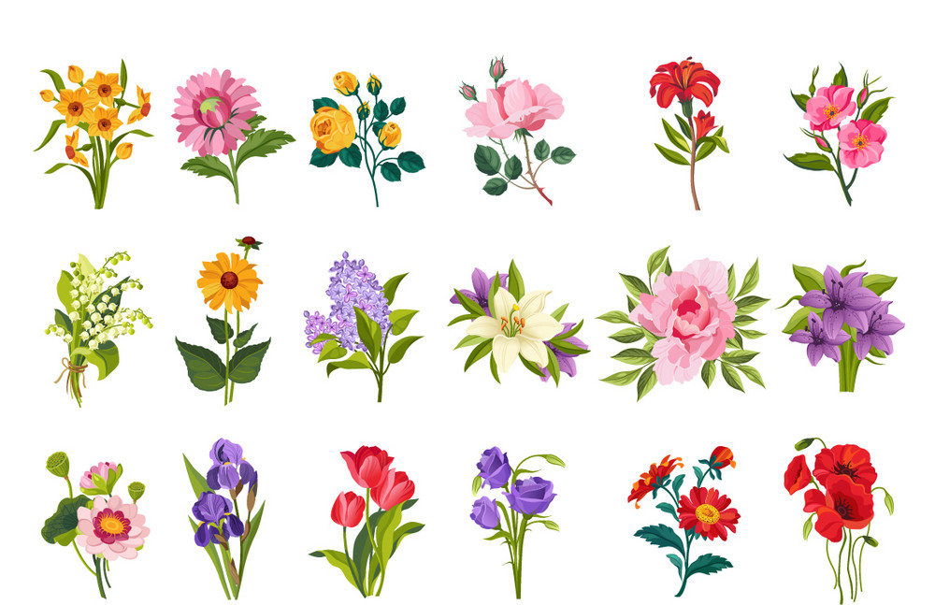
die Blume (die Blumen)

Slide 19
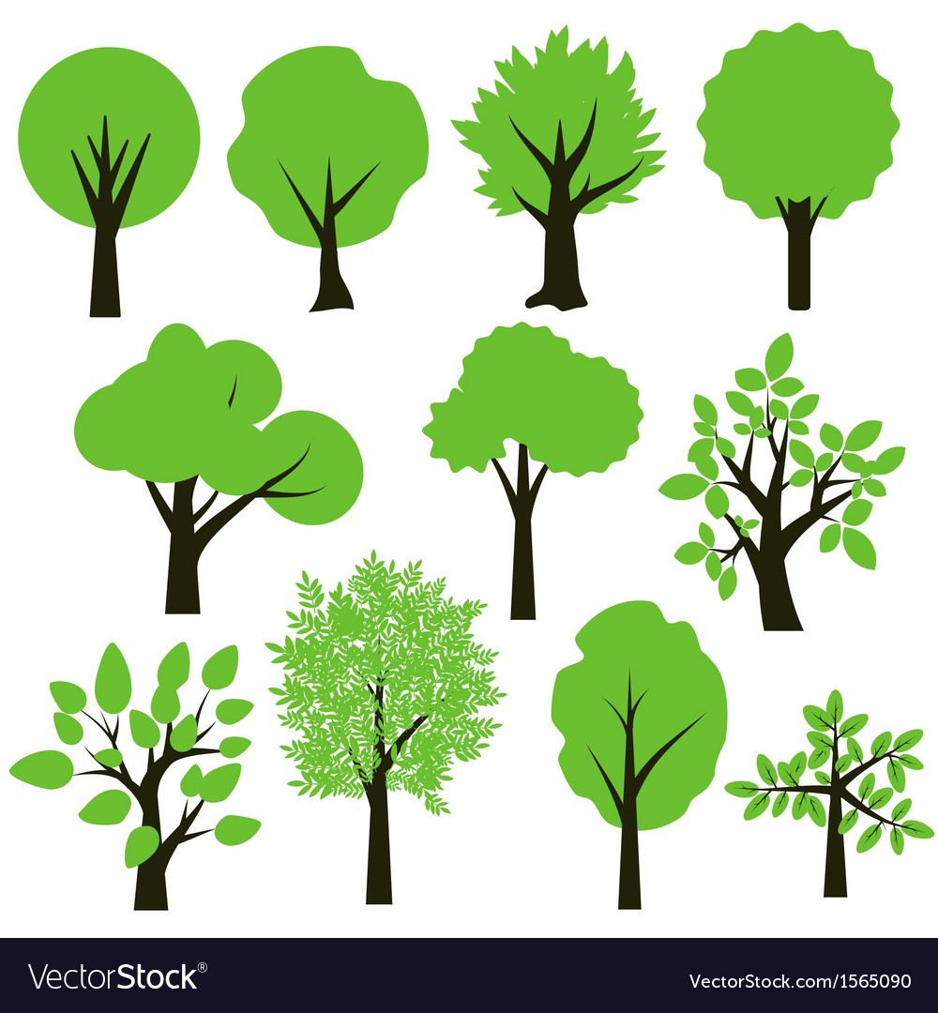
der Baum (die Bäume)

Slide 20
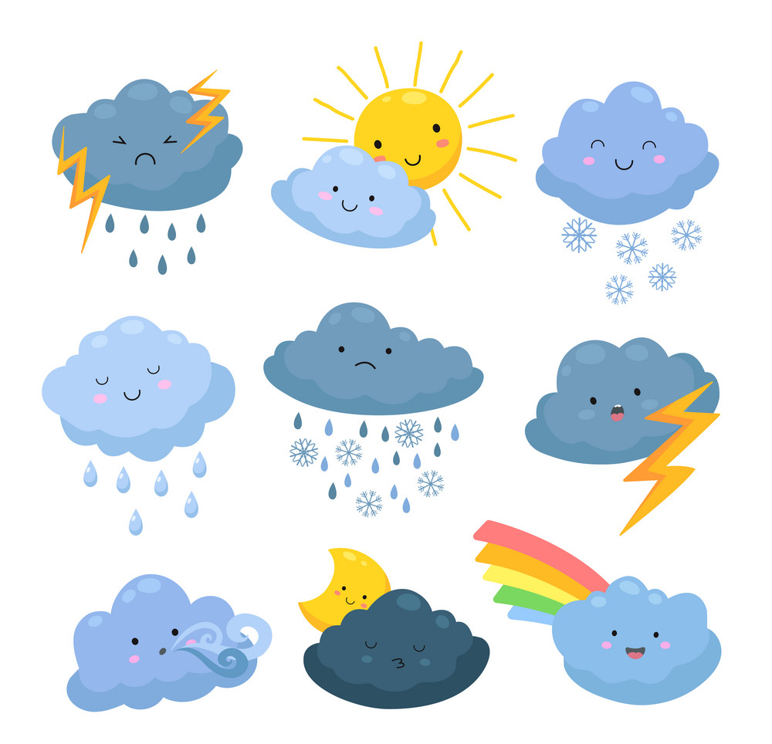
2. Wie ist das Wetter?

Slide 21
der Himmel
am Himmel
Der Himmel ist blau.

Slide 22
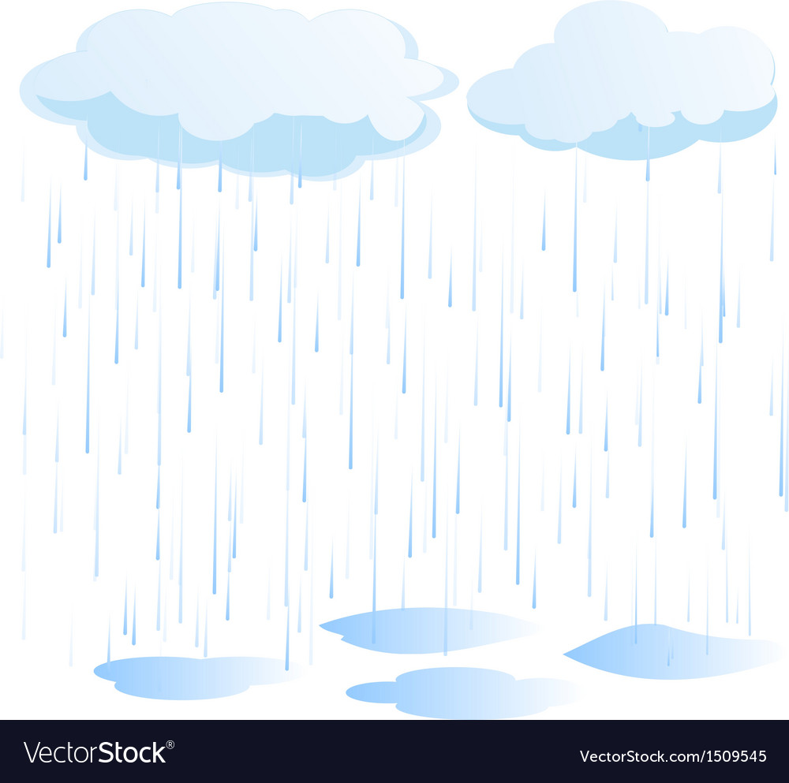
der Regen
nass
Es regnet.

Slide 23
der Schnee
kalt
weiß
Es schneit.

Slide 24
die Sonne
warm
sonnig
heiß
Die Sonne scheint.

Slide 25
der Wind
windig
Der Wind weht.

Slide 26
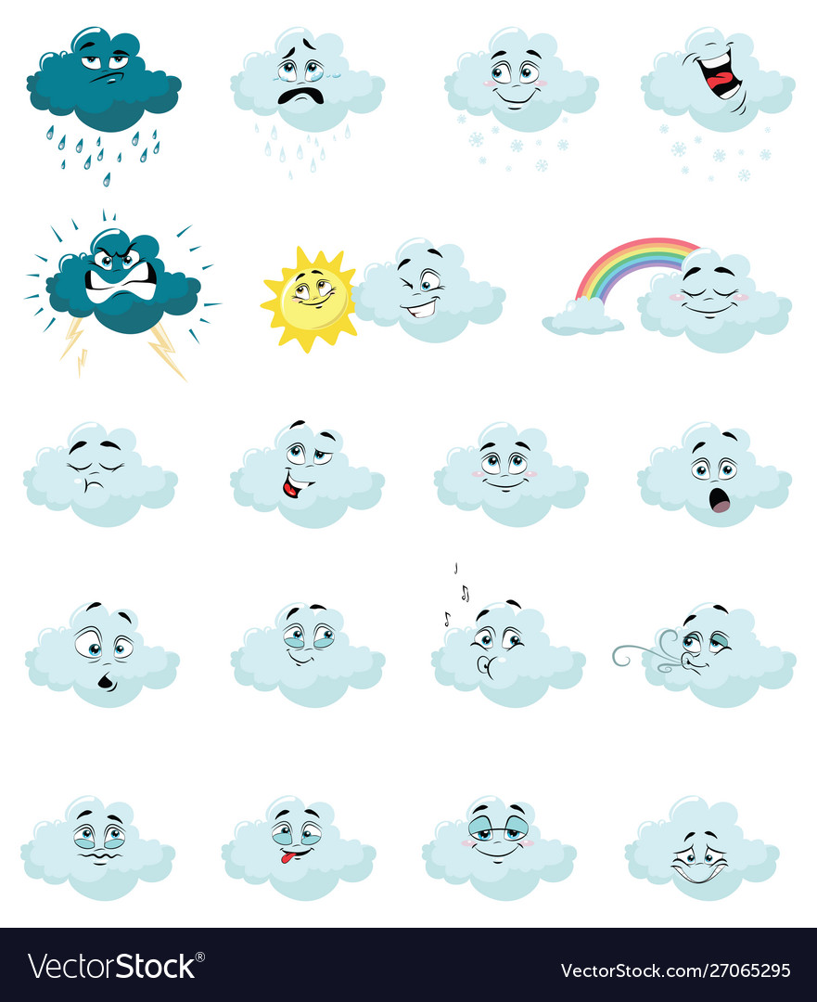
die Wolke (die Wolken)

Slide 27
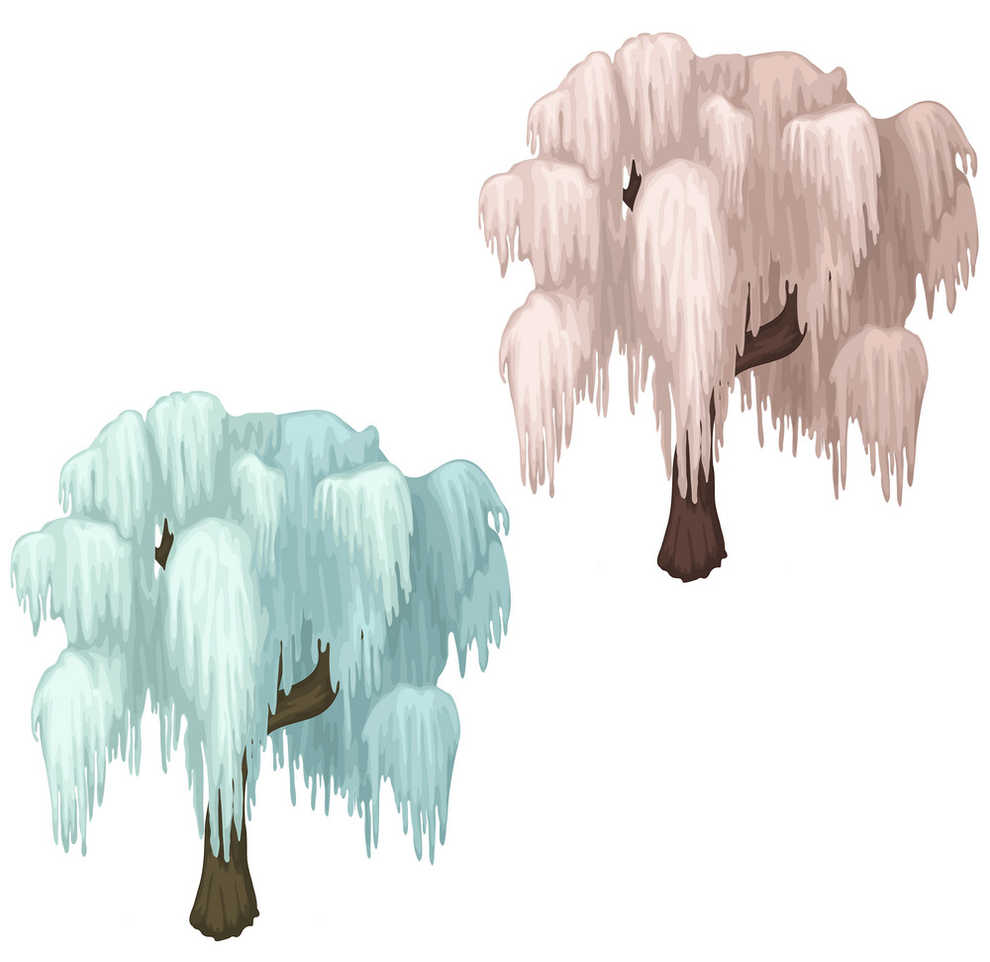
das Eis

Slide 28
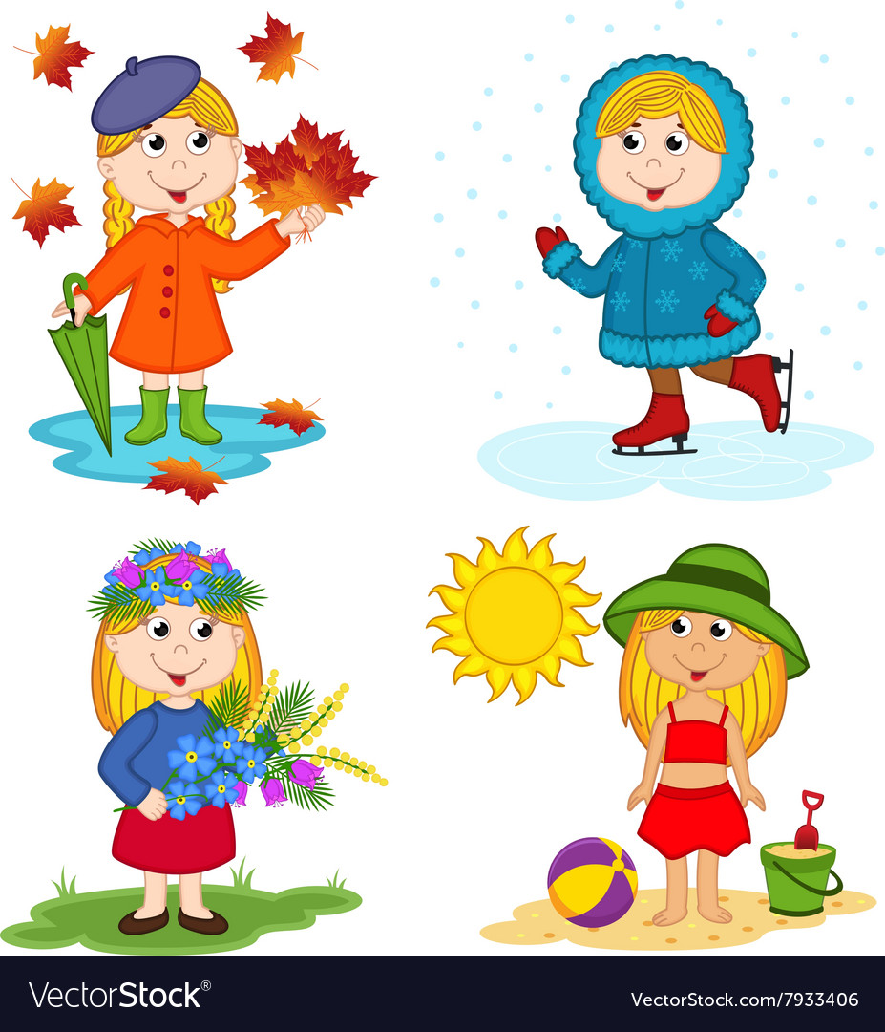
3. Meine Lieblingsjahreszeit

Slide 29
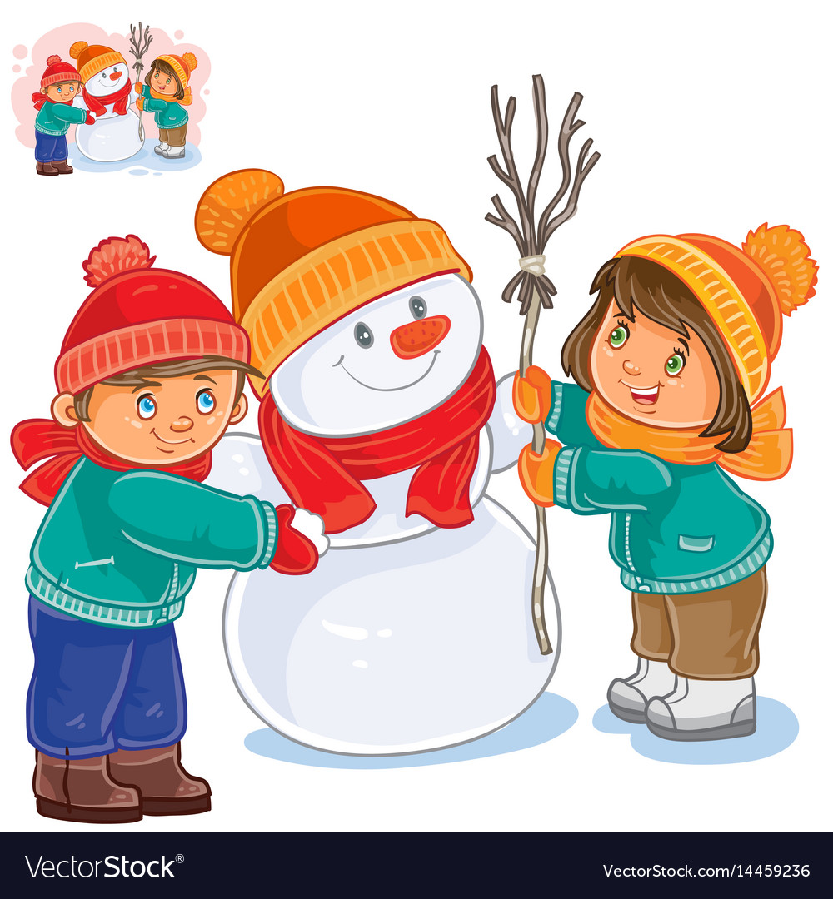
einen Schneemann machen

Slide 30
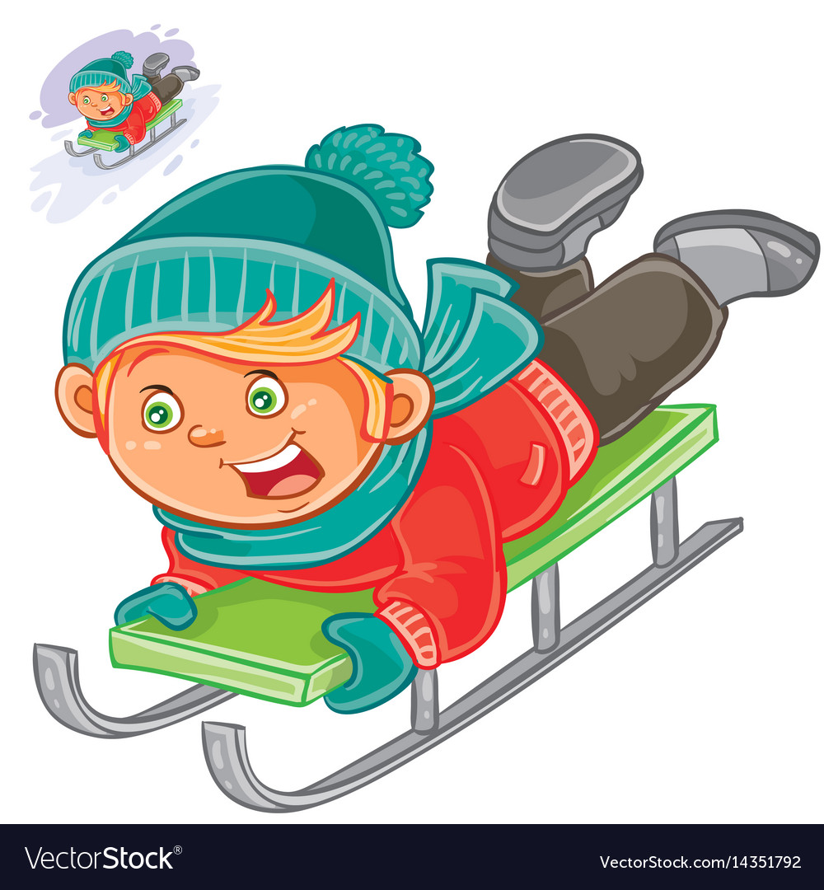
rodeln

Slide 31
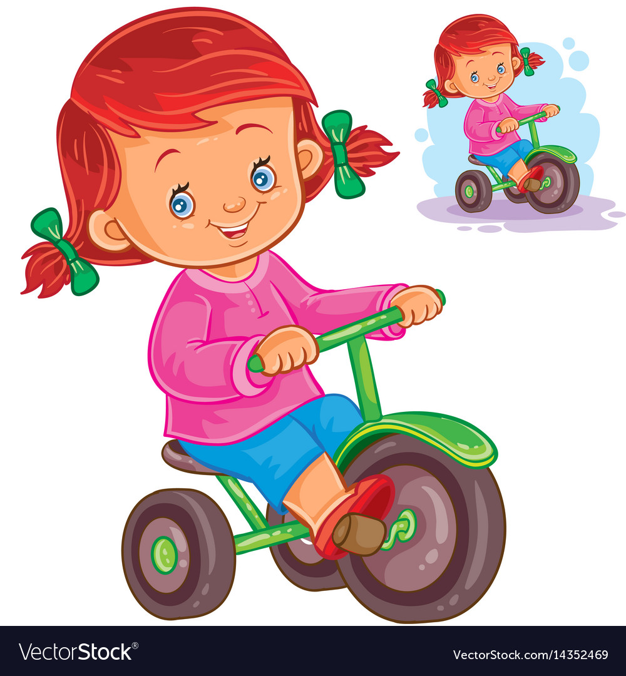
Rad fahren

Slide 32
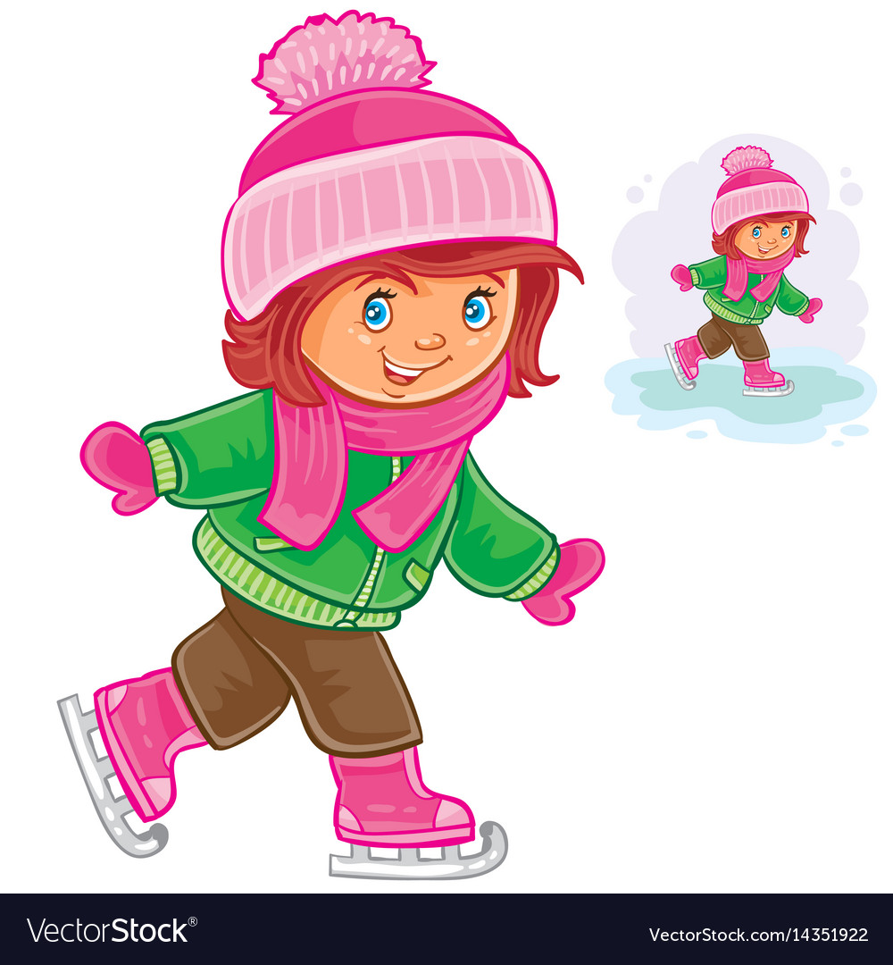
Schlittschuh laufen

Slide 33
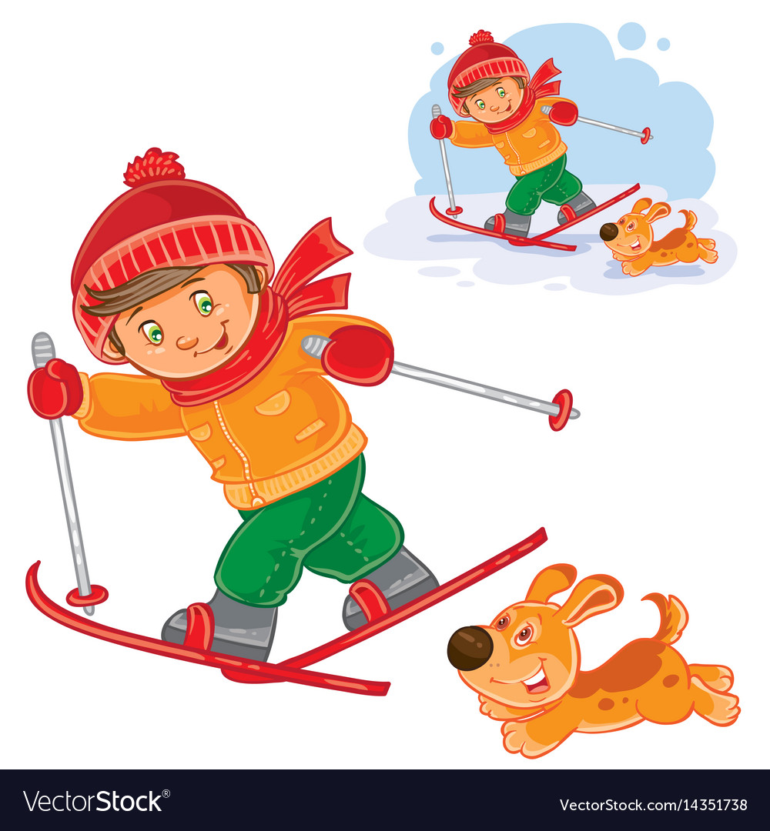
Schi laufen

Slide 34
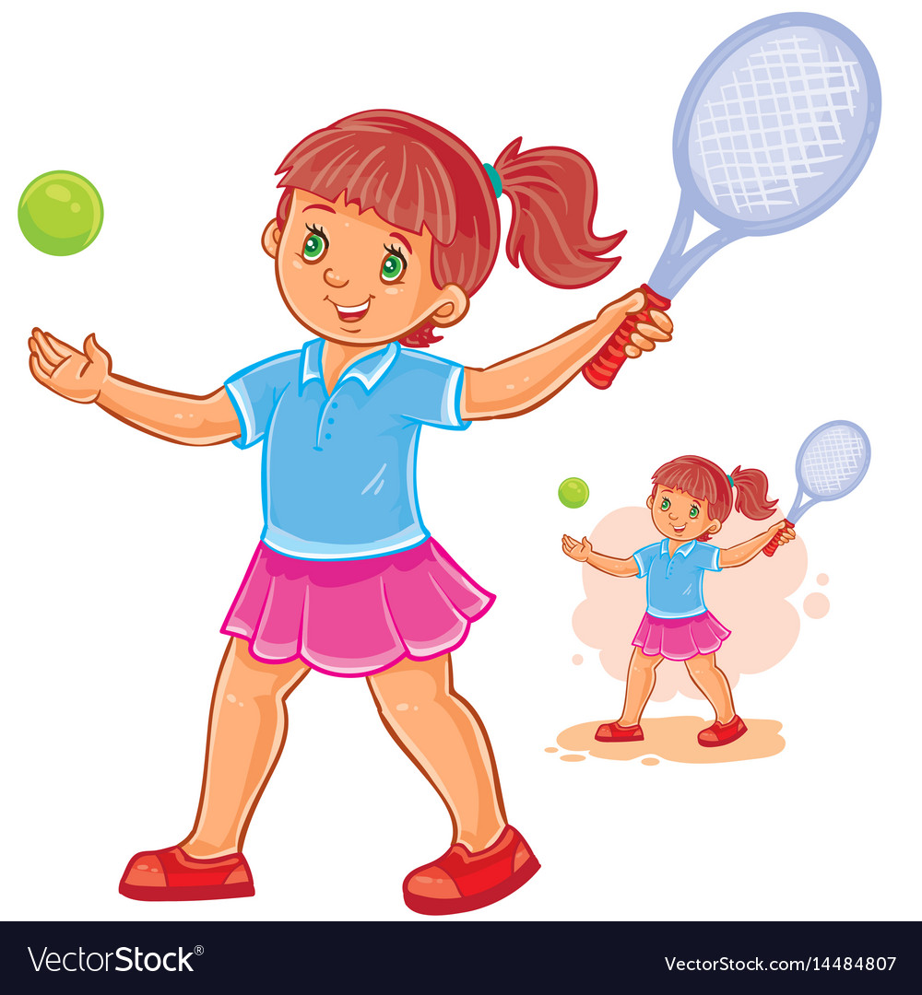
Federball spielen

Slide 35
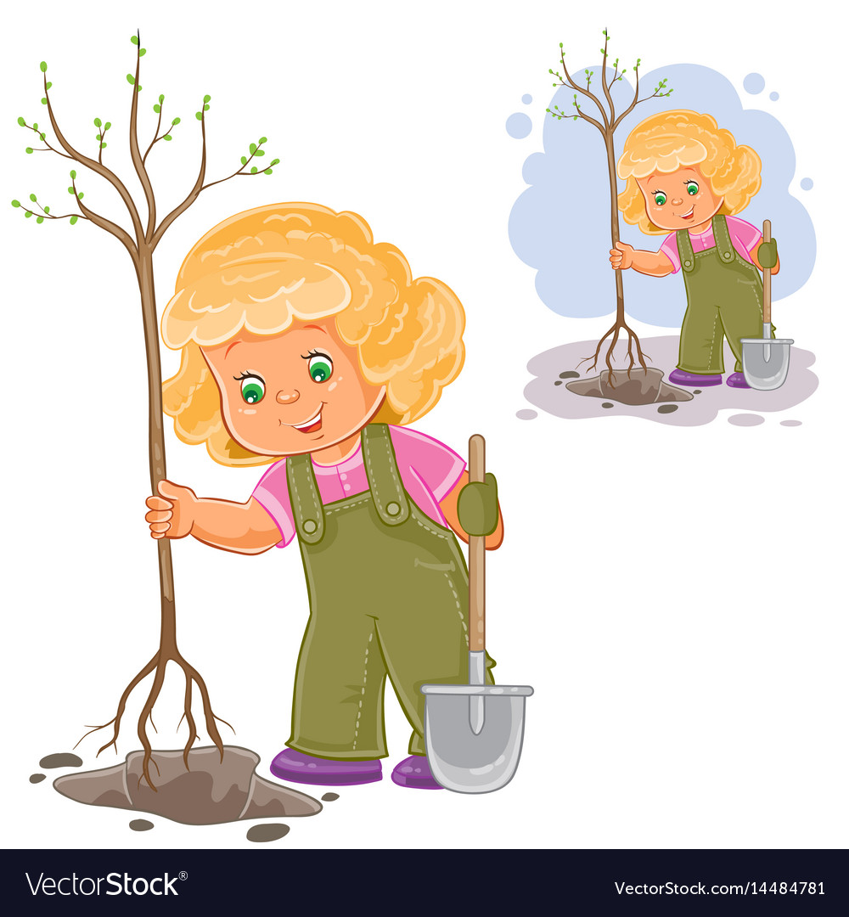
im Garten arbeiten

Slide 36
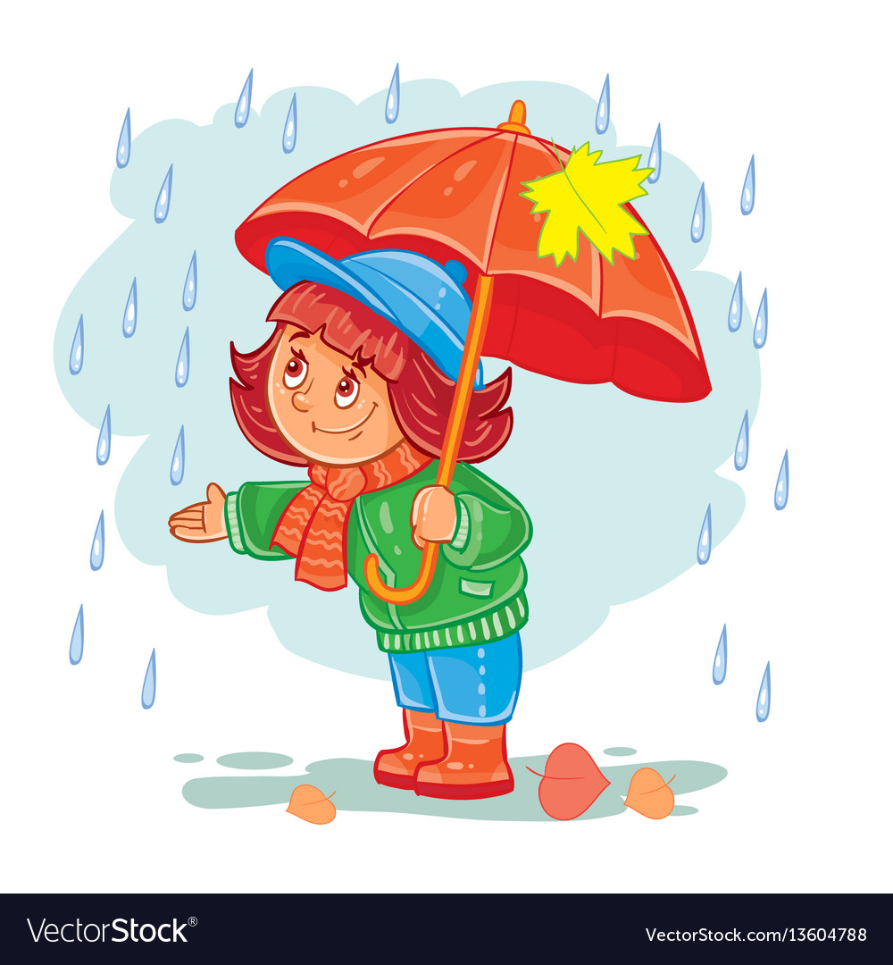
spazieren gehen

Slide 37
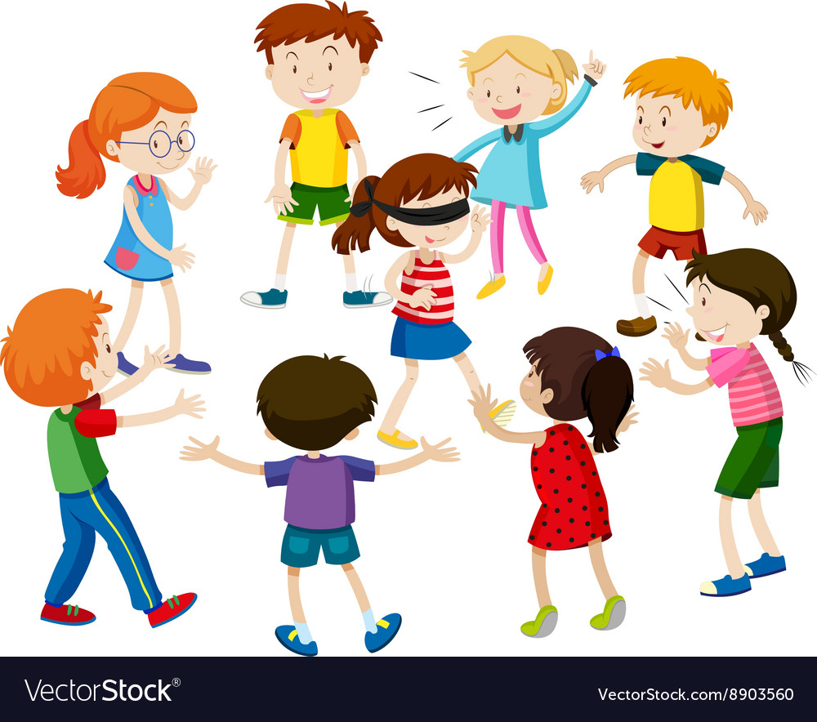
Versteck spielen

Slide 38
einen Schneemann machen
Schlittschuh laufen
rodeln
Schi laufen
spazieren gehen
im Garten arbeiten
Rad fahren
Federball spielen

Slide 39
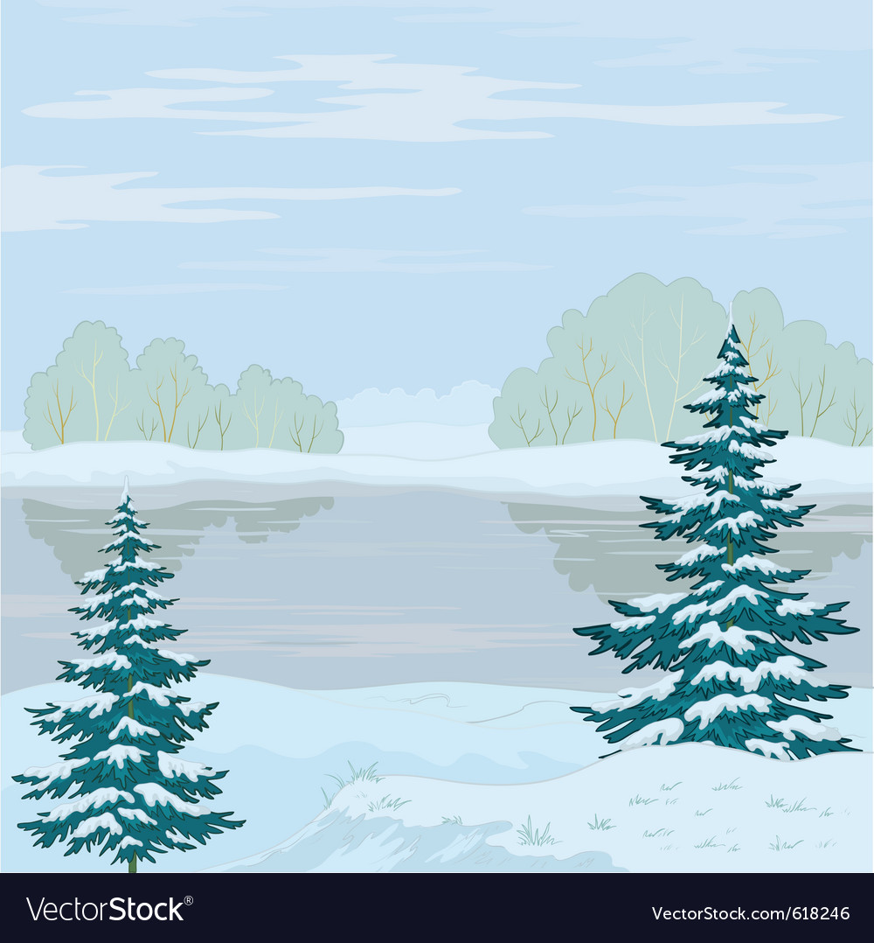
Der Winter ist da.
Es ist kalt.
Die Kinder laufen Schi.
Es schneit.
Die Kinder laufen Schlittschuh.
Alles ist weiß.
Überall liegt Schnee.
Sie machen Scheemänner.
Die Wintermonate sind Dezember, Januar, Februar.

Slide 40
Januar
Ich bin der Monat Januar. Mit mir beginnt das neue Jahr. Ich bringe Frost. Ich bringe Schnee. Mit Eis sind Fluss und See.
Januar

Slide 41
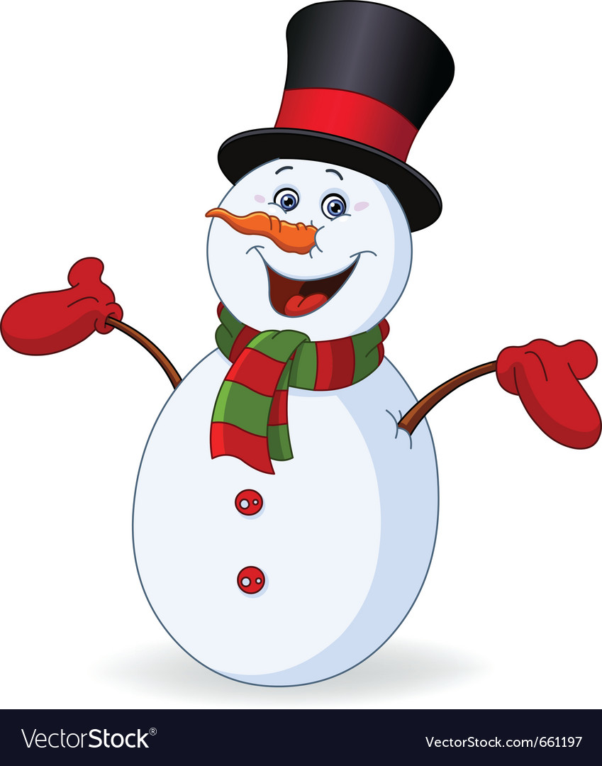
Der Schneemann
Schneemann, Schneemann, kalter Mann! Hat eine rote Nase dran, Schwarze Augen, schwarzen Mund. Du bist dick und kugelrund! Kommt der liebe Sonnenschein, Wirst du bald geschmolzen sein!

Slide 42
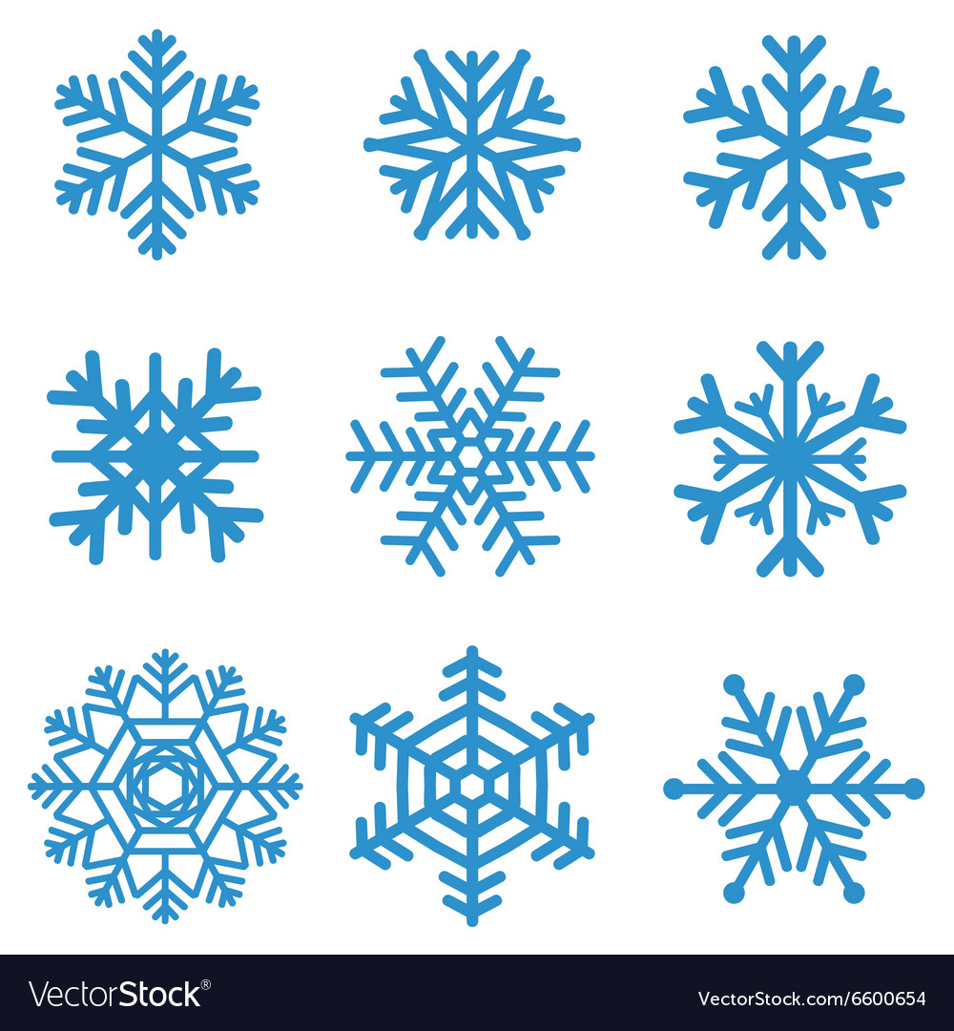
Der erste Schnee
Der erste Schnee. Der erste Schnee. Die weißen Flocken fliegen. Die Luft ist rein. Der Wind weht kalt. Und Garten, Wiese, Feld und Wald in weißer Hülle liegen.

Slide 43
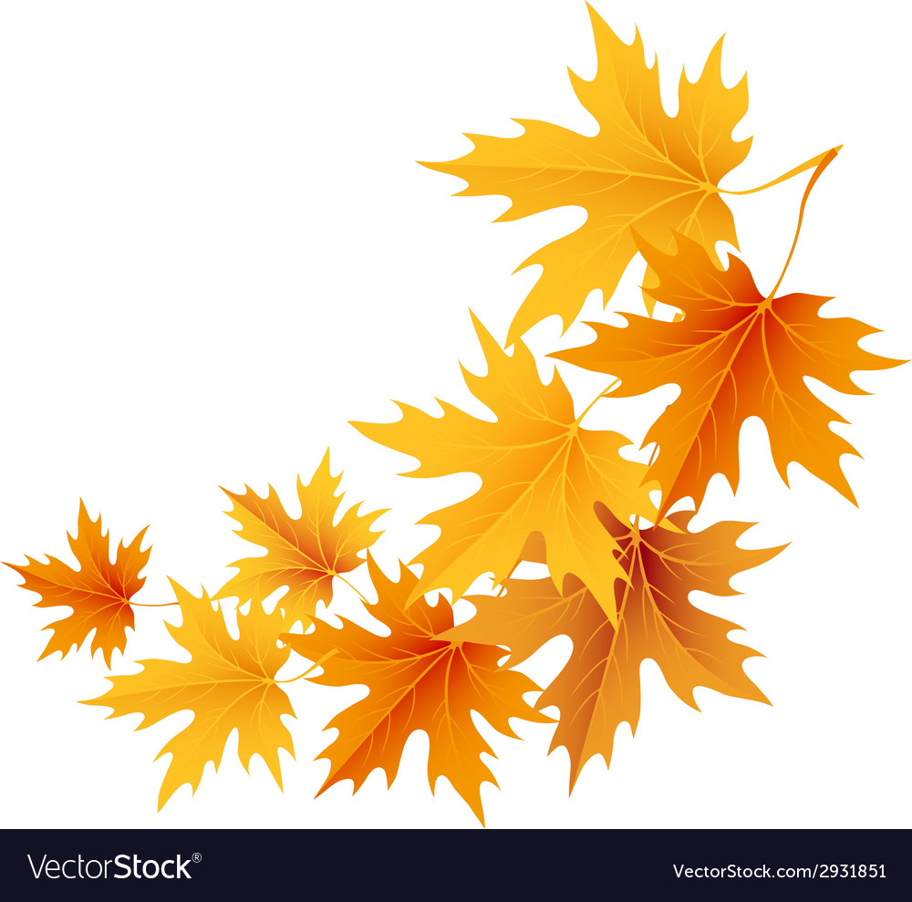
Der Herbst
Der Herbst ist da. Die Herbstmonate heißen September, Oktober, November. Das Wetter ist nicht gut. Oft regnet es. Alles ist nass. Es ist windig. Die bunten Blätter fallen auf die Erde. Der Himmel ist grau. Die Vögel fliegen nach Süden. Im Herbst gehen die Kinder in die Schule.

Slide 44
Blätter
Das erste Blatt ist gelb, das zweite Blatt ist rot, das dritte Blatt ist braun. Sie liegen um den Baum. Refrain: Da kommt ein Wind, lässt sie tanzen geschwind, das gelb und rot und braun – um den Baum. Das vierte Blatt ist gelb, das fünfte Blatt ist rot, das sechste Blatt ist braun. Sie liegen um den Baum. Refrain. Das siebte Blatt ist gelb, das achte Blatt ist rot, das neunte Blatt ist braun. Sie liegen um den Baum.

Slide 45
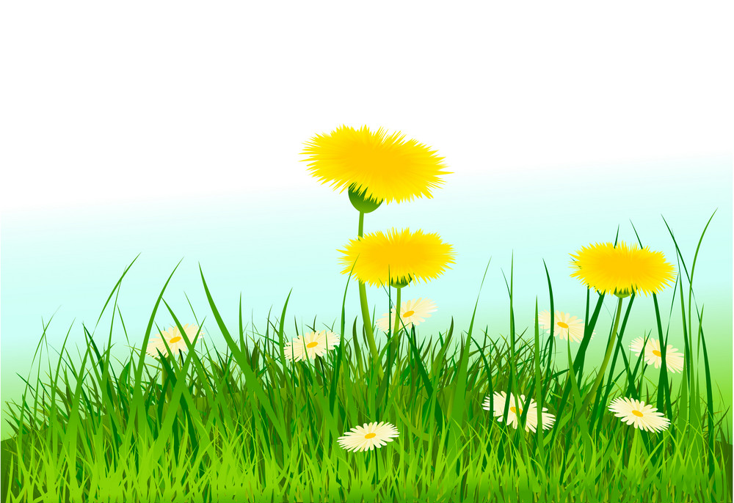
Der Frühling
Die Sonne scheint hell. Der Himmel ist blau. Die Blumen blühen. Es ist warm.

Slide 46
Der Sommer
Der Sommer ist da. Die Sommermonate heißen Juni, Juli, August. Das Wetter ist gut und sonnig.
Es ist heiß. Selten regnet es. Der Himmel ist blau. Die Vögel singen.

Slide 47
Использованные интернет-источники
https://www.vectorstock.com/royalty-free-vector/twelve-months-year-set-four-seasons-nature
https://www.vectorstock.com/royalty-free-vectors/weather-vectors
https://www.vectorstock.com/royalty-free-vector
https://www.vectorstock.com/royalty-free-vectors/vectors-by_oksanaok

